Slide 1

PROFISSIONAIS DO T.I.
Guilherme Aílton Martins
Luciano Garcia Galvão Júnior

Slide 2
Introdução
Esta é a apresentação para complementar o trabalho sobre as profissões e as competências necessárias para a área de T.I.

Slide 3
AS PROFISSÕES DE T.I.
De acordo com pesquisas realizadas para demonstração neste trabalho, as mais comuns (e mais procuradas) profissões na área, podem ser:

Slide 4


Administrador De Redes
Analista de Segurança de Dados
As empresas de tecnologia da informação estão investindo muito nas novas tecnologias de redes, o que faz esse profissional ser mais procurado, geralmente as organizações precisam desse profissional, para serviços nos equipamentos da rede, como a realização de instalação e configuração de computadores.
Essa é uma área que vem crescendo, esse profissional é responsável por criar, gerenciar e atualizar as políticas de segurança de dados de uma certa empresa, ou instituição pública.

Slide 5

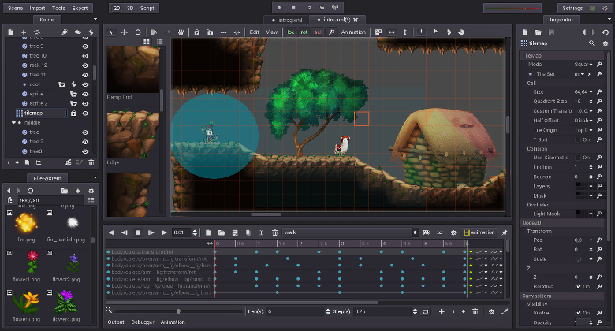
Analista De Testes
Desenvolvedor De Jogos
Esse profissional, fica responsável como o próprio nome já diz, pelos testes dos softwares, ele avalia o software pra ver se não tem falhas, e se atende aos requisitos esperados.
Responsável pelo desenvolvimento de jogos eletronicos, independe te plataforma, genero e tecnologia aplicada, profissão que está muito em alta.

Slide 6
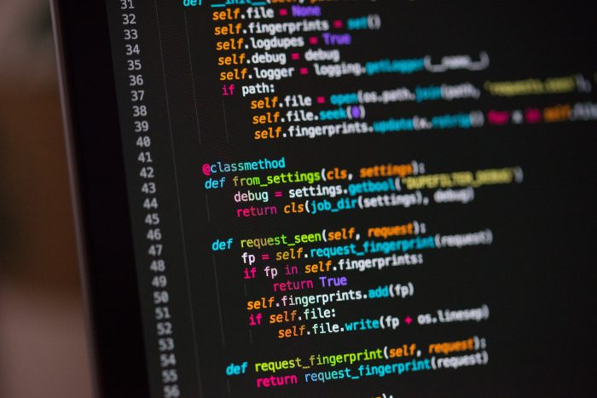

Desenvolvedores
Engenheiro de Dados
Esse profissional, tem as habilidades necessárias para criar, manter e otimizar sistemas corporativos, ele pode criar diversos sistemas funcionais, robustos e seguros para auxiliar no que você estiver precisando.
O profissional dessa área deve ter conhecimentos em matemática, estatística, programação, big data e até mesmo processamento de linguagem. Esses profissionais são de extrema importância para as empresas, eles permitem a resolução rápida de demandas, auxiliam o negócio a ser mais inovador e a conseguir entregar resultados rapidamente.

Slide 7
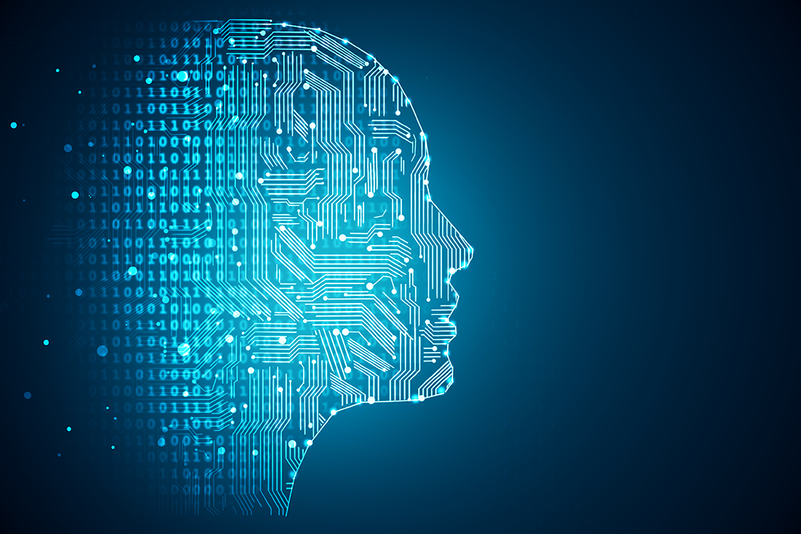
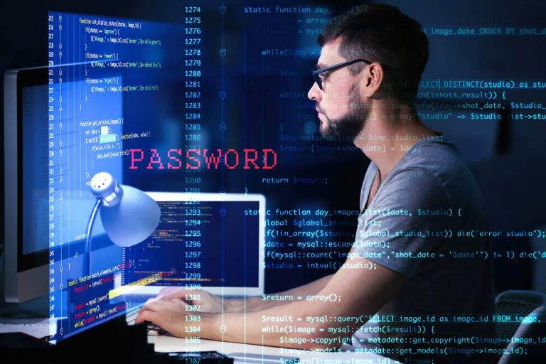
Especialista em segurança da informação
Engenheiro de IA (Inteligência Artificial)
A inteligência artificial ainda é uma tecnologia que está dando os seus primeiros passos. Porém, certamente já é visto como uma tendência e estará cada vez mais presente em nosso dia a dia, desde um assistente social até mecanismos complexos de controle e automação. É por isso que a carreira de Engenheiro de IA (inteligência artificial) está despontando como uma das mais promissoras do mercado.
Esse profissional fica responsável, pela segurança de sistemas modernos e complexos ele é responsável por proteger informações confidenciais nas organizações, devido a ser informações confidenciais é preciso de um nível alto de proteção, por isso um especialista em segurança da informação é um profissional bastante requisitado, e tem um dos mais altos salários da área de TI.

Slide 8

Gerente de expansão de TI
Esse profissional sempre pôde encontrar inúmeras oportunidades de emprego nos diversos segmentos de startups, mas agora até mesmo as empresas tradicionais estão contratando pessoas com essa qualificação. O gerente de expansão de TI trabalha no direcionamento das informações por meio da base de dados da organização. Além disso, esse profissional tem a função de estudar mecanismos que possibilitem ampliar a infraestrutura tecnológica da empresa, assim como ajudá-la na adoção de tecnologias adequadas que façam a diferença diante da concorrência do mercado.

Slide 9
COMPETÊNCIAS INDISPENSÁVEIS PARA O PROFISSIONAL DE T.I.
Bom relacionamento interpessoal:
As atividades do profissional do TI passam pelo contato com pessoas de vários setores, portanto é fundamental que esse profissional tenha um bom relacionamento interpessoal.
Ser criativo:
O Profissional de TI passa boa parte do seu tempo entregando soluções, mas para conseguir tomar boas decisões, a criatividade é tão crucial quanto as suas habilidades técnicas.
Manter-se atualizado:
A tecnologia muda continuamente, seja para atender a demandas do mercado, ou para criar novas soluções, o que é considerado moderno hoje, pode virar ultrapassado amanhã. Em função disso, o bom profissional de TI é aquele que está sempre lendo blogs, publicações, para se manter atualizado.
Ter capacidade de analisar informações:
A capacidade de análise passa pelo dia a dia de todos os profissionais de TI. Saber olhar contextos, ter uma visão abrangente e conseguir avaliar informações de modo preciso, é algo que impacta diretamente na qualidade de vários profissionais da área de tecnologia.
Ter conhecimentos alinhados com as demandas do mercado:
Conforme a tecnologia muda, várias áreas ganham destaque. Elas são um reflexo das demandas do mercado e dos usuários. Portanto, um bom profissional de TI deve conhecer as carreiras em ascensão para identificar quais são os melhores modos de estruturar a sua equipe.

Slide 10
Conclusão
Concluímos, que a TI é formada por diversas áreas, todas de muita importância, o profissional do TI em geral é muito importante para todo o mundo, devido a alta da tecnologia. É uma área que para ser um bom profissional, você deve estar sempre lendo e estudando devido a evolução muito rápida da tecnologia, devido a isso se você acabar não se atualizando você irá ficar “ultrapassado”.

Slide 11
Referências
https://dextra.com.br/pt/6-competencias-indispensaveis-para-todo-profissional-de-ti/
https://www.impacta.com.br/blog/2019/01/18/carreira-em-ti-conheca-8-profissoes-que-prometem-continuar-crescendo/
https://www.profissionaisti.com.br/2019/01/6-profissoes-ligadas-a-ti-que-estarao-em-alta-em-2019/

